Slide 2
24 мая
День памяти первоучителей славянских народов – святых равноапостольных братьев Кирилла и Мефодия

Slide 3
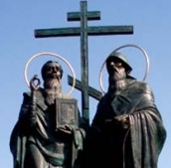
С 1987 года в нашей стране к этому празднику стали приурочиваться Дни славянской письменности и культуры.
Церковный календарь сохранил точные сведения о дне кончины каждого из братьев. Святой Кирилл скончался 14 февраля (27 февраля по н. ст.) 869 года, а Мефодий - 6 апреля (19 апреля по н. ст.) 885 года.

Slide 4
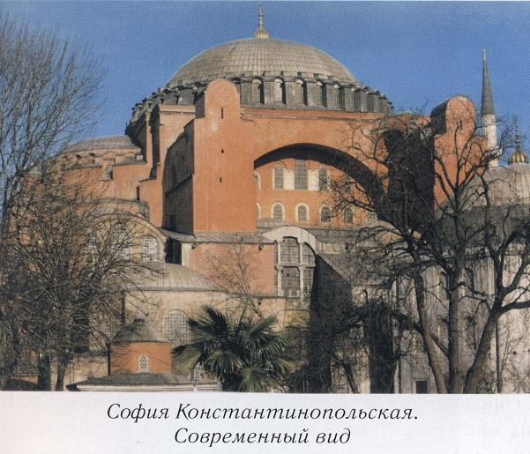
Почему День славянской письменности и культуры празднуется 24 мая?
11 мая 330 года — день рождения и освящения Константинополя — Нового Рима. С этого дня начался отсчет византийской истории, и потому день 11 мая навсегда вписан в историю византийской культуры. Святые Кирилл и Мефодий — выдающиеся представители византийской православной культуры — послужили рождению славянской православной культуры, и потому их общая церковная память (главный церковный праздник в их честь) совершается 11 мая (24 мая по н. ст.).

Slide 5
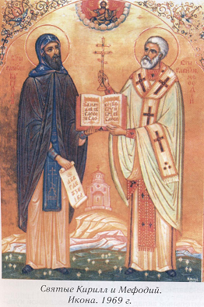
Если же спросить славянских грамотеев так:
Кто вам письмена сотворил или книги перевел,
То все знают и, отвечая, говорят:
Святой Константин Философ,
нареченный Кириллом, — Он нам письмена сотворил
и книги перевел.
Черноризец Храбр

Slide 6
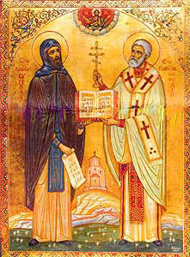
Кирилл ( род. в 827 г. , до принятия монашества – Константин) и Мефодий ( род. в 815 г., мирское имя неизвестно) родились в семье византийского военачальника из г. Фессалоники (Солуни Греция)

Slide 7
В 862 году посольство правителя Великоморавской державы (Чехия, Словакия, Богемия, часть Австрии и Венгрии) князя Ростислава просило у императора Михаила прислать учителей для проповеди в недавно принявшей христианство стране

Slide 8
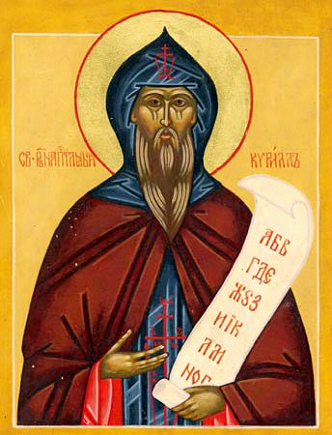
пойду с радостью, если у них есть буквы для их языка… Учить без азбуки и без книг все равно, что писать беседу на воде. Св.Кирилл
С помощью брата Мефодия Кирилл за 6 месяцев составил славянскую азбуку (т.н. глаголицу) и перевел на славянский язык книги, без которых не могло совершаться Богослужение: Евангелие Апракос, Апостол, Псалтирь и избранные службы

Slide 9
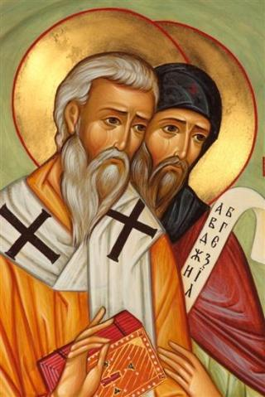
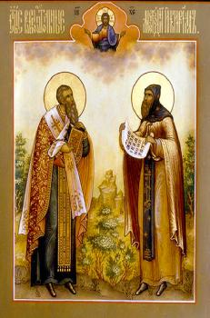
Братья Кирилл и Мефодий принесли на земли славян свет письмен-
ности и знаний. После смерти они были при -числены к лику святых и на иконах их всегда изобра-
жают вместе.

Slide 10
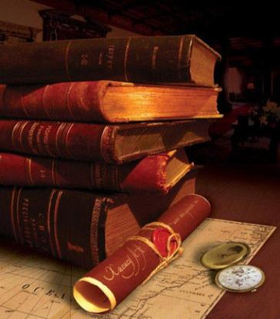
День славянской письменности
и культуры
— это праздник просвещения, праздник родного слова, родной книги, родной литературы, родной культуры. Обучаясь различным наукам на родном языке, мы, по выражению древнерусского летописца, пожинаем то, что было посеяно древнейшими просветителями Руси, воспринявшими письменность от первых учителей славянских народов —
святых Кирилла и Мефодия

